Slide 1
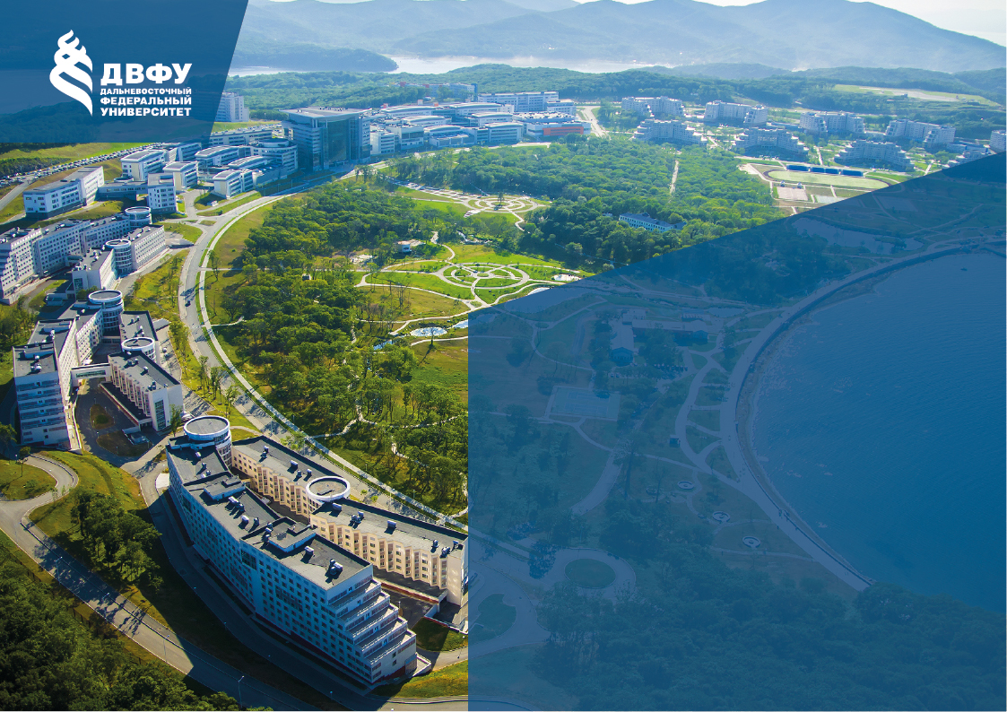
Сбор данных пользователей социальной сети Twitter с помощью технологии OSINT и прогнозирование событий на их основе
ВЫПОЛНИЛ:
Студент гр. С9117-10.05.01ммзи
Левчук Денис Сергеевич
Независимый исследователь
Зотов Сергей Сергеевич
РУКОВОДИТЕЛЬ:
28 января 2023 г.

Slide 2

АКТУАЛЬНОСТЬ
Twitter – универсальная коммуникационная платформа, которая является источником актуальной информации. Эту информацию можно использовать для прогнозирования результатов различных событий в важных жизненных сферах.
Прогнозирование играет роль инструмента планирования, который позволяет компаниям подготовиться к неопределенности.
Сейчас компания Twitter переживает новый этап своего существования, в связи с чем важно просмотреть изменения в их политике и документации.

Slide 3
ЦЕЛЬ И ЗАДАЧИ
Цель:
Представление инструмента сбора данных микроблогов внутри социальной сети Twitter
Задачи:
Рассмотреть механику работы социальной сети: ее архитектуру, пользователей, структуру сообщений, политику конфиденциальности.
Провести сравнительный анализ существующих инструментов сбора данных сообщений Twitter.
Провести метаанализ статей по прогнозированию результатов событий с помощью микроблогов внутри интернет-ресурса Twitter.
Рассмотреть способы анализа данных, полученных при сборе, для определения результата прогнозирования.

Slide 4





ИНСТРУМЕНТЫ

Slide 5
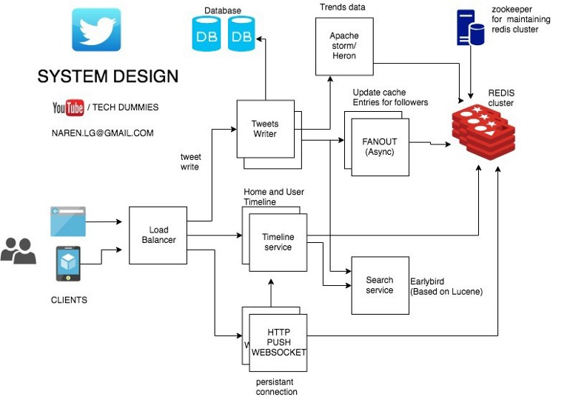
TWITTER

Slide 6
СБОР ДАННЫХ В TWITTER
Инструмент | Требуется хостинг? | Требуется программировать? | Предоставляет необработанные данные? | Предоставляет аналитику? | Платный сервис?
140kit | Нет | Нет | Нет | Да | Нет
140kit Source Code | Да | Да | Да | Да | Нет
TAGS | Нет | Нет | Да | Да | Нет
Twitter Database Server | Да | Да | Да | Нет | Нет
Gnip | Нет | Нет | Да | Да | Да
DataSift | Нет | Нет | Да | Да | Да

Slide 7
ЭФФЕКТИВНОСТЬ СПОСОБОВ ПРОГНОЗИРОВАНИЯ
Выборы, г. | Базовая линия, % | Прогнозирование путем подсчета твитов, % | Прогнозирование путем сентимент-анализа, %
Выборы президента США, 2008 | 5,86 | 15,87 | 13,10
Федеральные выборы в Германии, 2010 | 3,75 | 1,65; От 1,51 до 3,34 | Нет результата
Выборы в США, 2011 | 8,85 | 17,12 | 7,58
Всеобщие выборы в Ирландии, 2011 | 6,26 | 5,58 | 3,67
Всеобщие выборы в Сингапуре, 2011 | 3,36 | 5,23 | Нет результата
Выборы в сенат в Голландии, 2011 | 2,38 | 1,33 | 2

Slide 8
АНАЛИЗ ИССЛЕДОВАНИЙ
Авторы | Выборы | Период и метод сбора | Отбор данных | Методы прогнозирования | Оценка эффективности | Результаты
О`Коннор [77] | Выборы президента США, 2008 | С 02 по 11 месяцы 2008 г. Использование имен кандидатов в качестве ключевых слов | Отбор не производился | Сентимент-анализ на основе лексики; Агрегированные результаты на национальном уровне; Никаких попыток прогнозирования не предпринималось | Корреляция с предвыборными опросами | Существенной корреляции не обнаружено
Гайо-Авелло [101] |  | 01.06.2008 – 03.11.2008 гг. Использование имен кандидатов в качестве ключевых слов | Твиты с геолокацией на уровне округа. Попытка удалить данные в соответствии с возрастом пользователя. | Сентимент-анализ на основе лексики; Индивидуальные голоса; Агрегированные результаты на государственном уровне; Показатели голосования | Сопоставление с учетом фактических результатов выборов | MAE 13,10% (неконкурентоспо-собно с традиционными опросами)

Slide 9
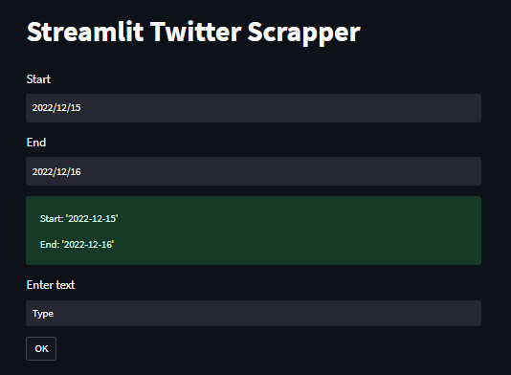
ИНТЕРФЕЙС WEB-ПРИЛОЖЕНИЯ

Slide 10
РЕЗУЛЬТАТ ВЫПОЛНЕНИЯ ПРИЛОЖЕНИЯ
D/T | ID | txt | User
2022-12-24 06:48:44+00:00 | 1606542373923835907 | Busy FIM night shift heading into Christmas Eve, great professionalism and dedication shown in FCC and by those responding to incidents 👏👏 | gwentpolice
2022-12-24 06:48:23+00:00 | 1606542283595485185 | flwrblush going into christmas with this mindset too. christmas + my birthday are 2/365 days, it's gonna be okay. | blusparrow0
2022-12-24 06:47:58+00:00 | 1606542180650196992 | Don't go into Christmas minus boosting your account. Drop your handles. Let's follow you | NsambaRafad
2022-12-24 06:47:19+00:00 | 1606542015059173377 | Cairo looks so much into Christmas, like way more than Lagos even. And Salah spent a significant part of his youth there | DEST1NY_
2022-12-24 06:45:51+00:00 | 1606541647726186496 | I wanna see a lively debate and//or family feud between a family celebrating Christmas around Christmas time and a family that is super into Christmas all the time | zeke_moohead

Slide 11
ВЫВОДЫ
В соответствии с поставленной целью были решены следующие задачи:
Рассмотрена механика работы социальной сети: ее архитектура, пользователи, структура сообщений, политика конфиденциальности.
Проведен сравнительный анализ существующих инструментов сбора данных сообщений Twitter.
Проведен метаанализ статей по прогнозированию результатов событий с помощью микроблогов внутри интернет-ресурса Twitter.
Рассмотрен способы анализа данных, полученных при сборе, для определения результата прогнозирования.
Цель представления инструмента сбора данных микроблогов внутри социальной сети Twitter была достигнута.

